Slide 1
UI 설계
고급모바일프로그래밍 B반
서영신,이동주,이장혁

Slide 2
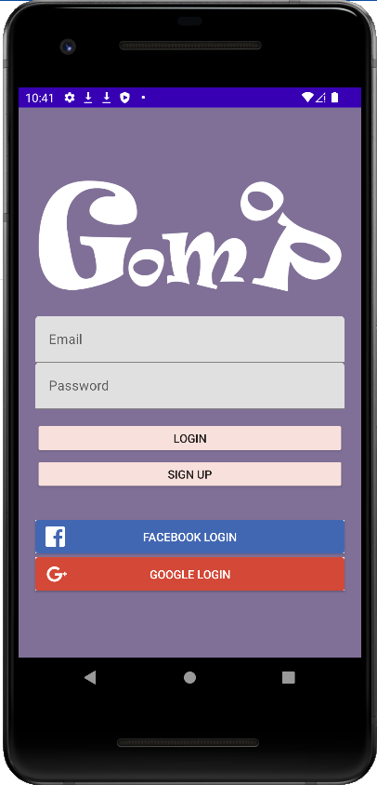
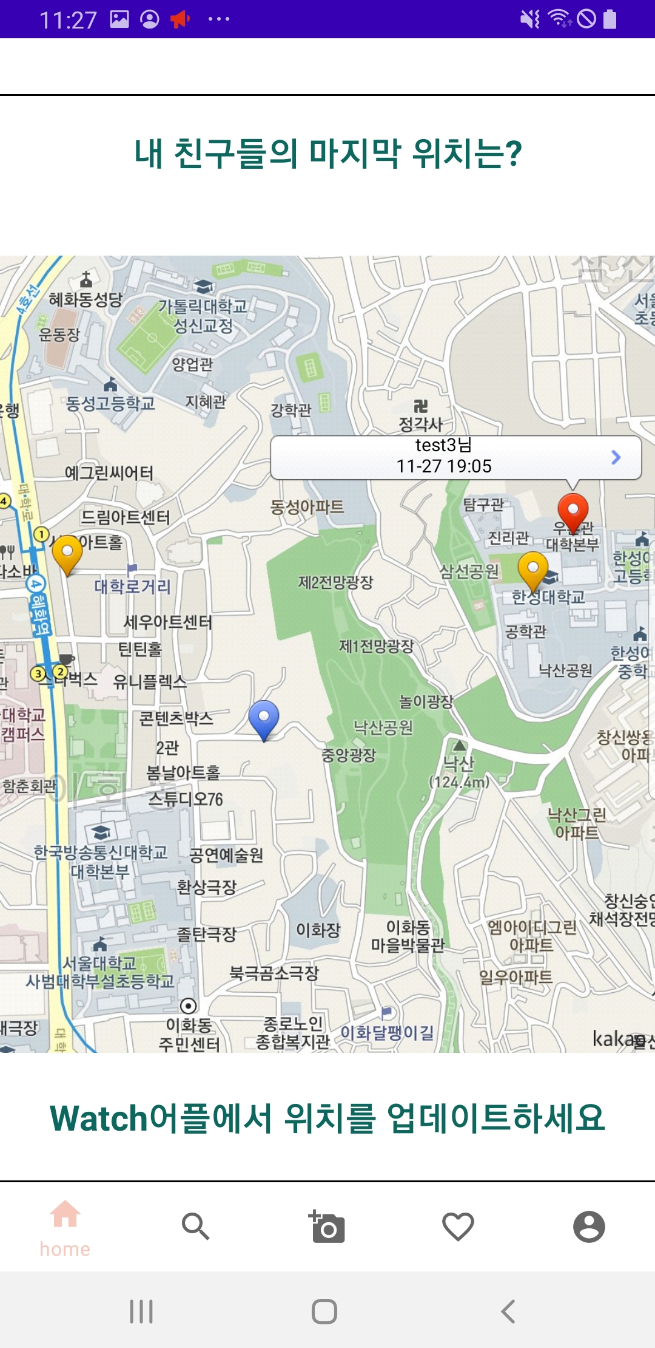
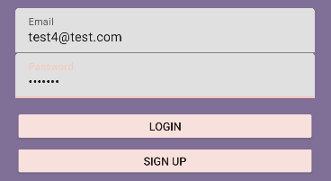
로그인 화면
로그인 하면 보이는 첫 화면
이메일/비번 입력

Slide 3
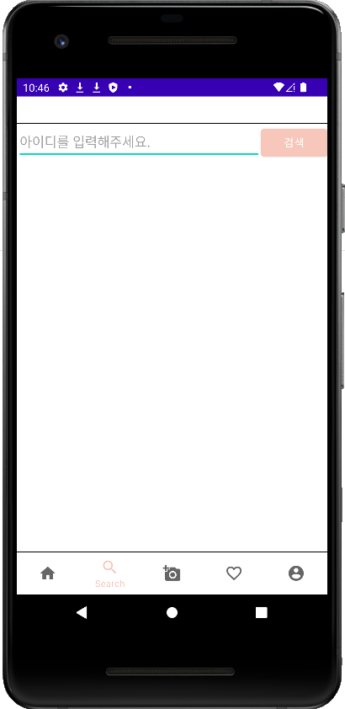
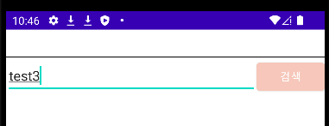
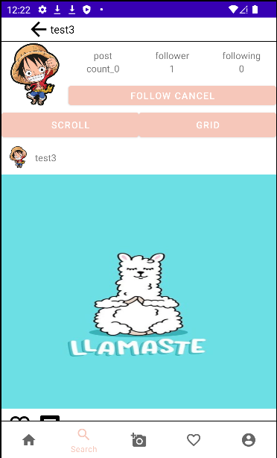
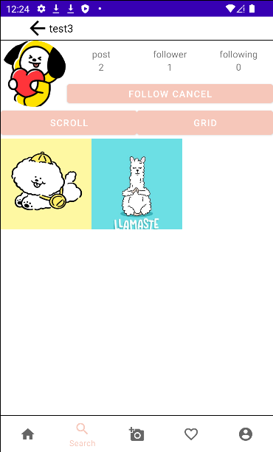
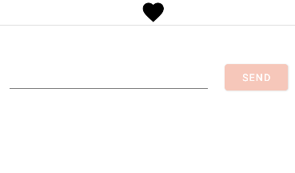
검색 화면
다른 유저 프로필
유저 아이디 검색
좋아요 버튼, 댓글
SCROLL 버튼
게시물을 스크롤 형태로
GRID 버튼
게시물을 그리드 형태로

Slide 4
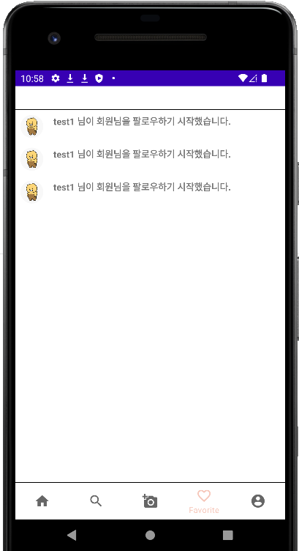
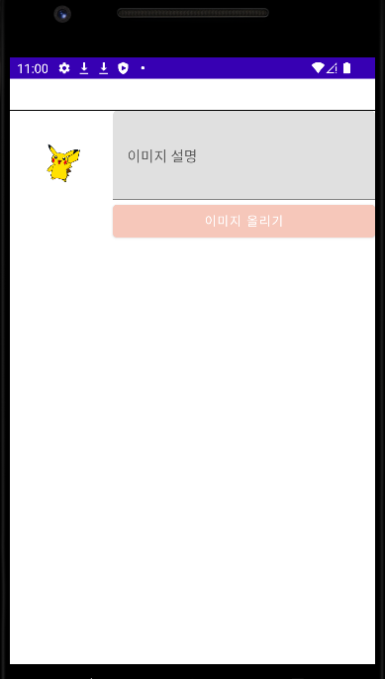
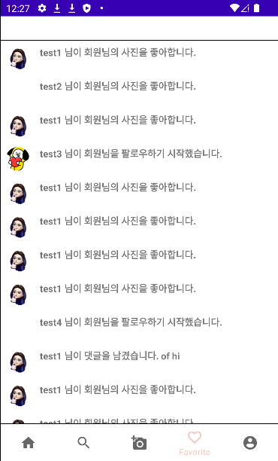

알림 화면
사진 선택/글 쓰기 화면
댓글, 좋아요, 팔로우 알림 화면
사진 업로드

